Slide 1
Обучающее изложение «Купание медвежат»
урок русского языка,
4 класс, УМК «Школа России»

Slide 2
Отгадайте загадку:
Он зимой в берлоге спит,
Потихонечку храпит,
А проснётся, ну реветь,
Как зовут его -
Медведь

Slide 3
Подберите однокоренные слова к слову МЕДВЕДЬ
(Медведище, медведица, медвежата,
медвежатина, медвежий)

Slide 4
Подберите слова ,которые употребляются в речи вместо слова МЕДВЕДЬ
(Косолапый, топтыгин,зверь, лесной хозяин)

Slide 5
Объясните значение выражений:
Медведь на ухо наступил.
(Нет музыкального слуха)
Медвежий угол.
(В лесной глуши.)

Slide 6
Подберите глаголы к существительному МЕДВЕДЬ.
(Рычал ,лизал, рвал ,плавал, ловил, ревел, спал, барахтался)

Slide 7
Бурые медведи водятся в Европе, Азии и Северной Америке. Эти животные -отличные охотники , но часто питаются и лесными ягодами, кореньями , фруктами, ловят лягушек и рыбу.
Зимой медведь ложится в берлогу, но если
медведь не накопит осенью достаточно жира он будет ходить всю зиму злой и голодный, так как зимой ему трудно прокормиться.

Slide 8
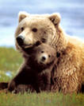
Медведица ложится в берлогу с прошлогодними медвежатами. До двух лет ходят медвежата с матерью.
А малыши обычно их бывает двое- появляются на свет в январе-феврале

Slide 9
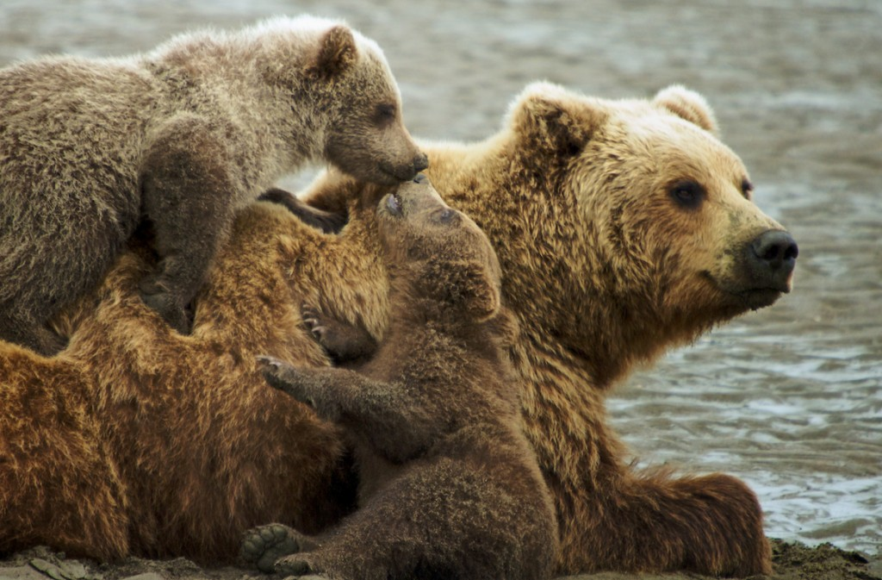

Slide 10
Физкультминутка
Раз - подняться, потянуться
Раз - подняться, потянуться, Два – нагнуться , разогнуться, Три - в ладоши, три хлопка, Головою три кивка. На четыре - руки шире, Пять - руками помахать, Шесть - на место тихо сесть...

Slide 11
План
Встреча у лесной реки.
За шиворот и давай купать.
Побег не удался.
Довольны купанием.

Slide 12
Проверка:
Зачитывается несколько вариантов изложений

